Slide 1
Tech-Stack in Unserem Unternehmen

Slide 2
Was ist ein Tech-Stack?
Der Tech-Stack ist die Zusammenstellung von Tools, Programmiersprachen,
Frameworks und Libraries, die ein Unternehmen verwendet, um Anwendungen zu
entwickeln und zu betreiben.

Slide 3
Gliederung
1. Was ist ein Tech-Stack?
2. TypeScript
3. Angular
4. Was ist Maven?
5. Spring Boot
6. Jenkins

Slide 4
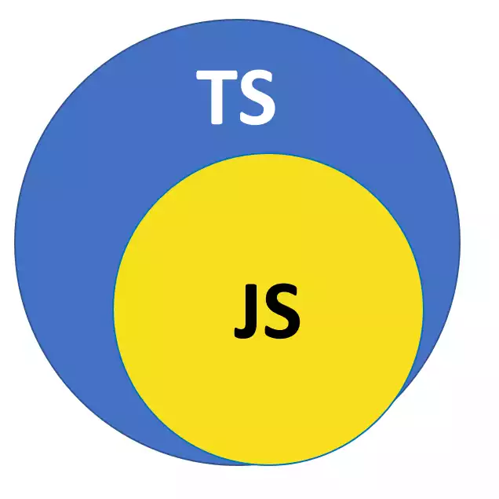
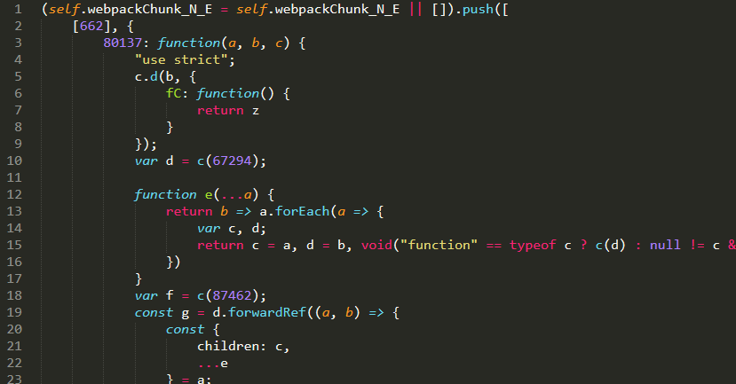
TypeScript
TypeScript: von Microsoft entwickelt
JavaScript hat keine statische Typprüfung
Einführung: 2012
Fehler treten erst zur Laufzeit auf
Superset von JavaScript
Erschwert Debugging und Wartung
statische Typisierung für JavaScript
Schwieriger, Code-Absicht zu verstehen

Slide 5

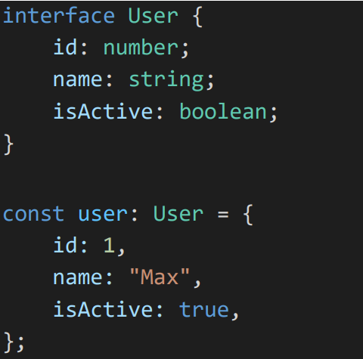
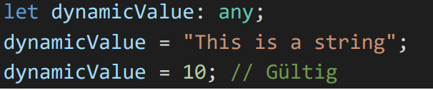
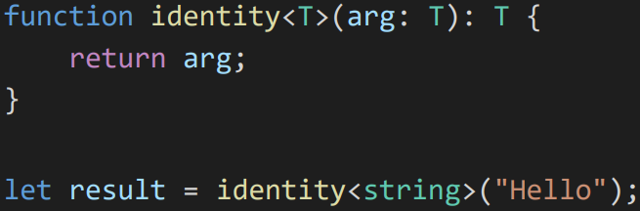
TypeScript
Statische Typisierung
Interfaces
Typen und Union Types
Type Any
Generics

Slide 6
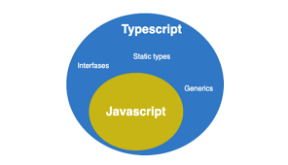
TypeScript
Frühe Fehlererkennung
Bessere Wartbarkeit
Erweiterte Entwicklungsumgebung
Verbesserte Zusammenarbeit in Teams
Support für moderne JavaScript-Features

Slide 7
Angular
Entwickler: Google
Framework: Webframework für Single Page Applications (SPAs)
Erstveröffentlichung: 2010 als AngularJS (Angular 1)
Neugestaltung: 2016 als Angular 2 (ab dann einfach „Angular“ genannt)

Slide 8
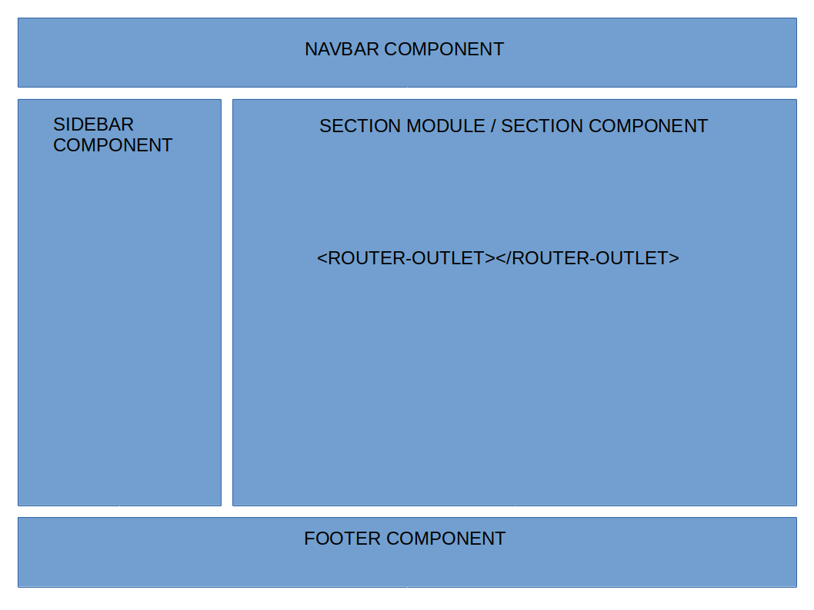
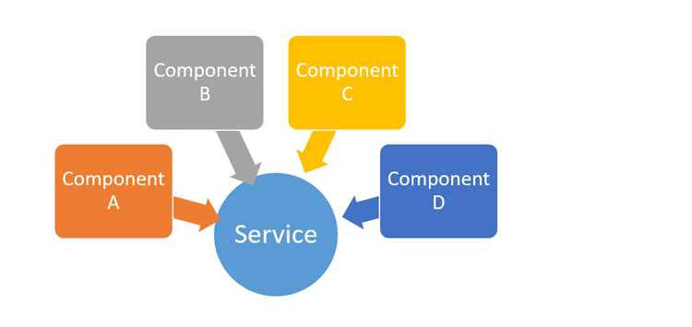
Angular
Komponenten in Angular
Angular Services
Grundbausteine von Angular-Anwendungen
Beinhaltet Logik und Template für einen UI-Abschnitt
Vorteile:
Wiederverwendbarkeit
Einfacheres Testen
Bessere Wartbarkeit des Codes
Routing zwischen Komponenten
Aktivierte Route zeigt zugehörige Komponente
Vorherige Komponente wird zerstört
Vorteil: Dynamische Ansichten ohne vollständiges Neuladen der Seite
Klassen für häufig benötigte Funktionen
z.B. : Datenverwaltung, HTTP-Anfragen
Vorteile :
Wiederverwendbarkeit
Separation of Concerns

Slide 9
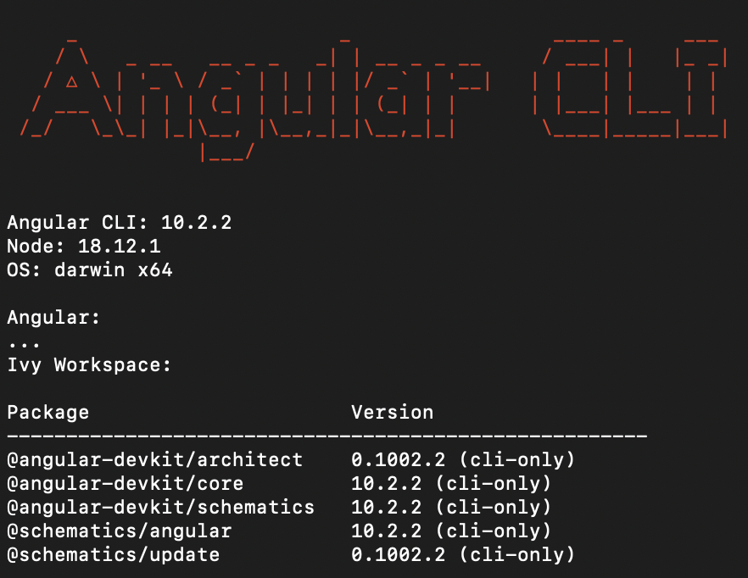
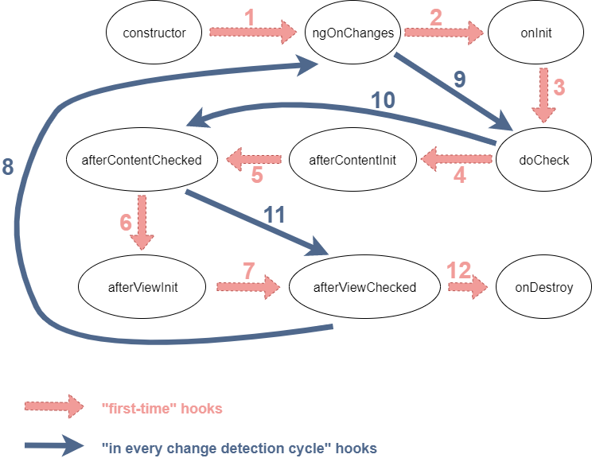

Angular
Ermöglichen Reaktion auf Phasen im Lebenszyklus von Komponenten/Diensten
Angular-Lifecycle-Hooks: Ermöglichen Reaktion auf Phasen im Lebenszyklus von Komponenten/Diensten
Angular CLI (Command Line Interface)
Unterstützt Entwickler bei Erstellen, Verwalten, Testen
Wichtige Hooks:
ngOnInit():Aufruf:
Nach Initialisierung der Komponente
Nutzen: Initiale Logikng
OnDestroy():
Aufruf: Kurz vor Zerstörung der Komponente
Nutzen: Aufräumen von Abonnements/Ressourcen
Beispiele für CLI-Kommandos:
Projekt erstellen :
Komponente erstellen:

Slide 10
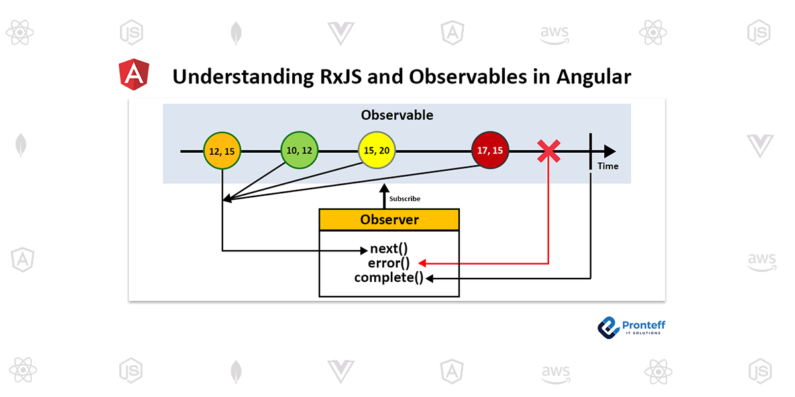
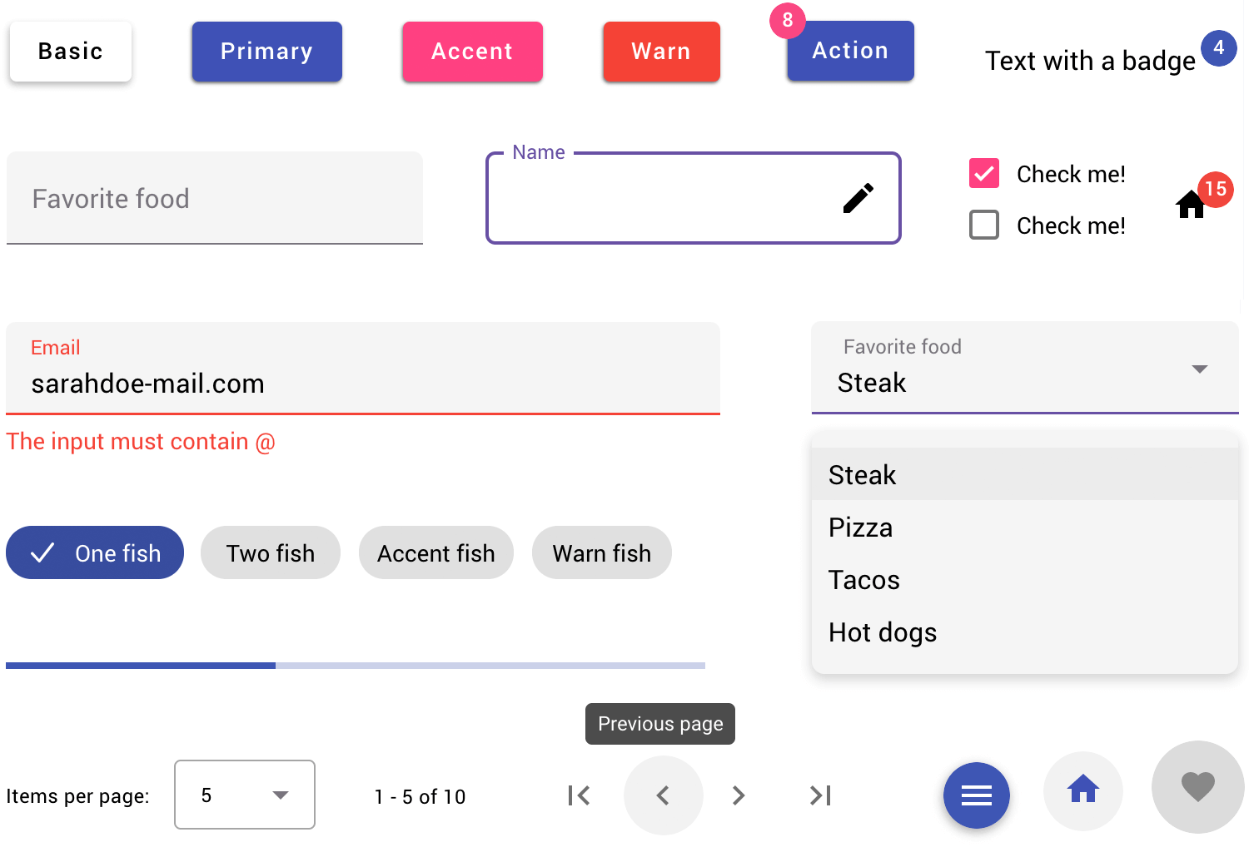
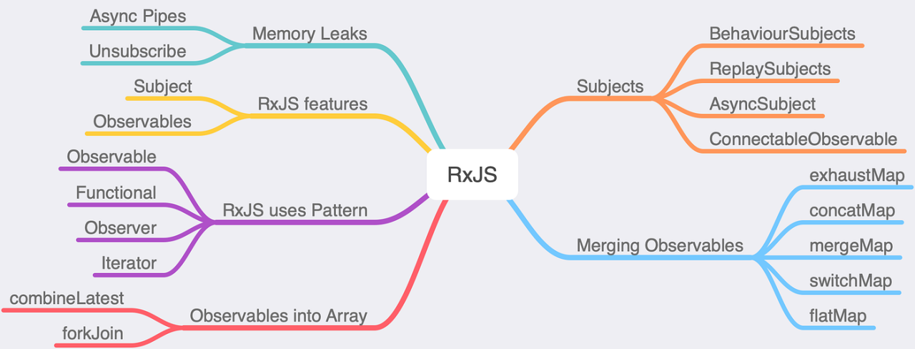
Angular
Angular Material
RxJS
UI-Bibliothek für Angular
Vorgefertigte UI-Komponenten
Basierend auf Material Design Prinzipien
Verbesserte Optik und Benutzererfahrung
Bibliothek für reaktive Programmierung
Erleichtert Arbeit mit asynchronen Datenströmen
Verwendung in Angular:
Datenverwaltung
HTTP-Anfragen
Verarbeitung von Benutzerereignissen

Slide 11
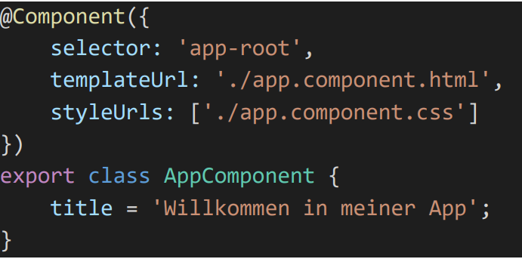
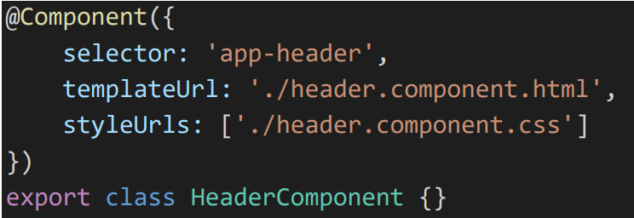
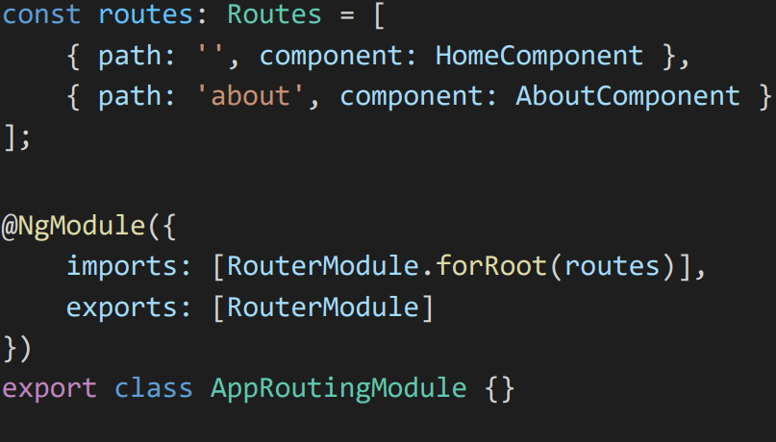
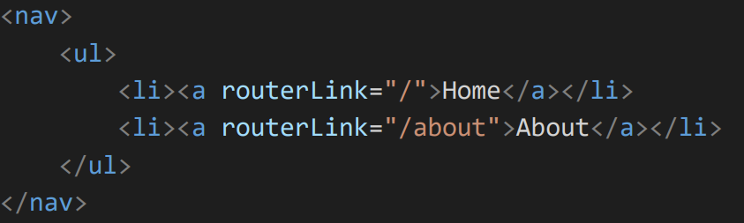
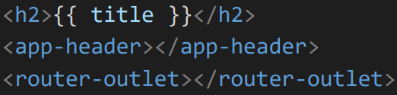
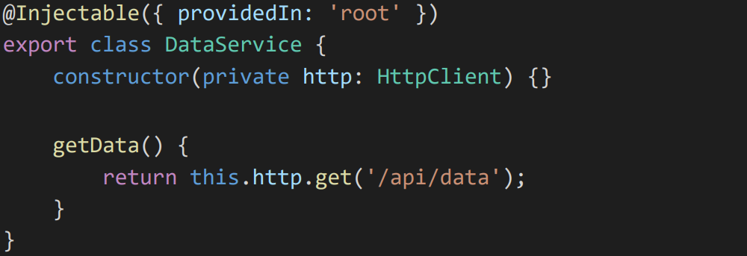
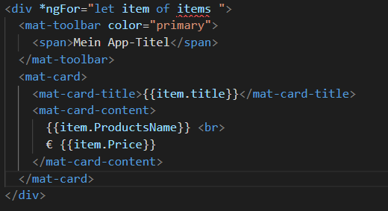
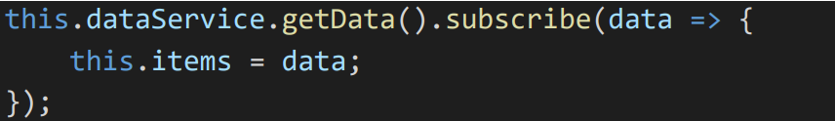
Angular

Slide 12
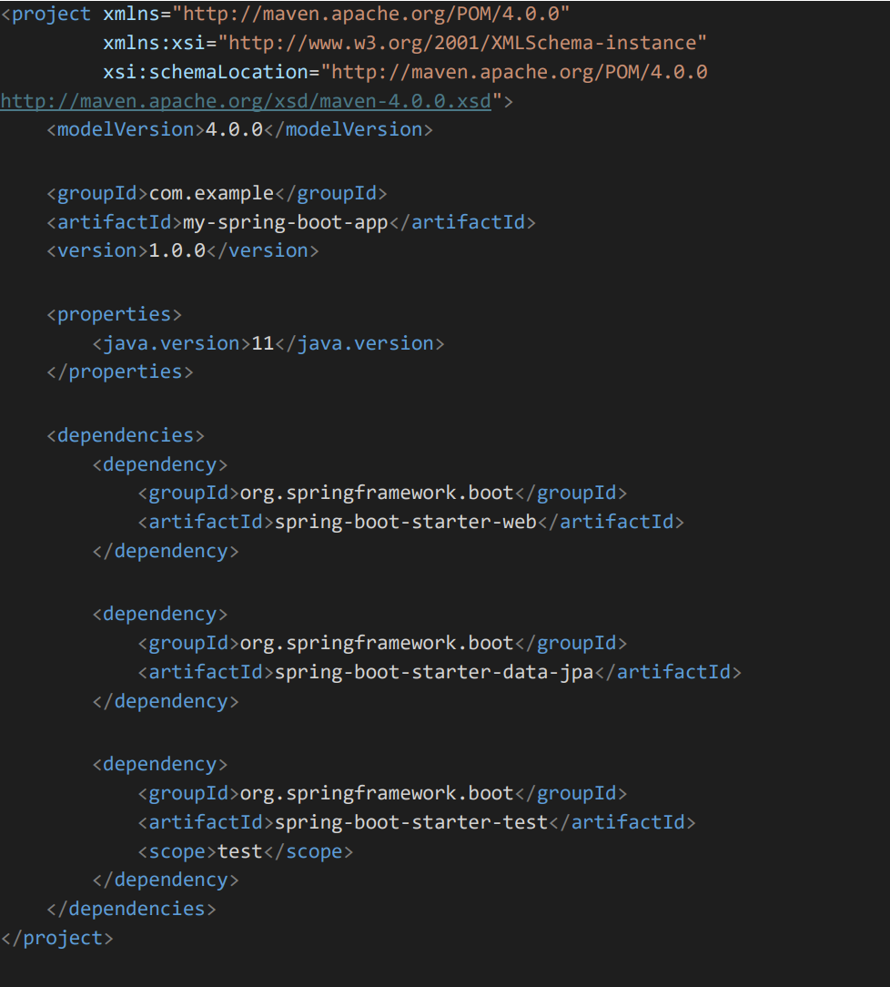
Maven
Build-Management-Tool für Java-Projekte
Funktionen:
Automatisierung des Build-Prozesses
Verwaltung von Abhängigkeiten
Ausführung von Tests
Vorteil: Effizientes Management komplexer Projekte
POM-Datei (pom.xml):
Speichert Projektbeschreibung
Definiert Abhängigkeiten und Konfigurationen

Slide 13

Spring Boot
Spring Boot ist ein Framework, das die Entwicklung von Java-Anwendungen vereinfacht, indem es die Einrichtung von Spring-Anwendungen automatisiert. Es ermöglicht Entwicklern, produktionsbereite Anwendungen mit minimalem Aufwand zu erstellen. Spring Boot ist Teil des größeren Spring-Ökosystems und ist darauf ausgelegt, die Konfiguration und Bereitstellung zu vereinfachen.

Slide 14
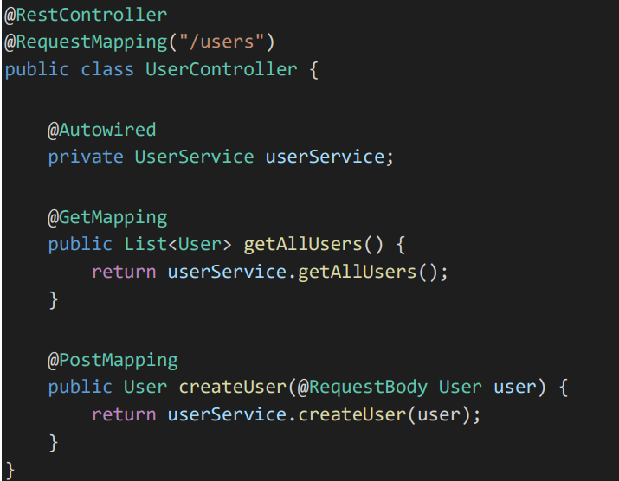
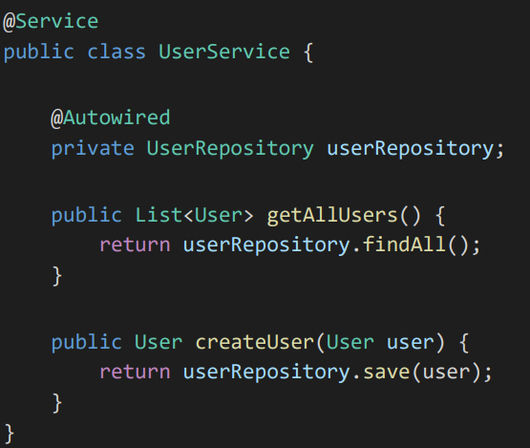
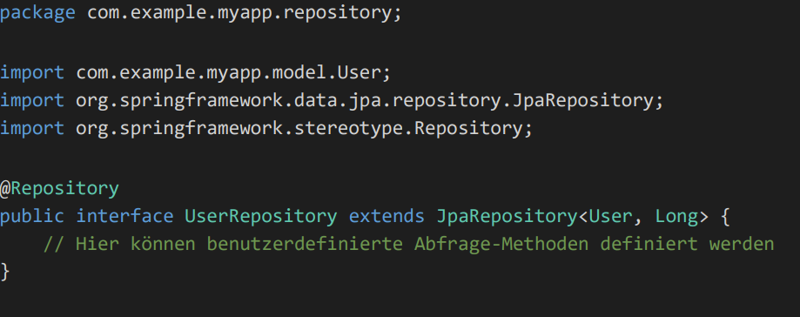
Spring Boot
Controller
Service
Repository
Aufgabe: Verarbeitung von HTTP-Anfragen
Funktion: Empfangt Anfragen, leitet sie an Service-Schicht, sendet Antworten zurück
Aufgabe: Enthält Geschäftslogik der Anwendung
Funktionen:
Anfrageverarbeitung und Validierung
Kommuniziert mit Repository für Datenzugriff
Aufgabe: Datenzugriffsschicht
Funktion: Bietet Methoden zum Speichern, Lesen, Aktualisieren, Löschen
Technologie: Nutzt oft Spring Data JPA oder Spring Data JDBC für DB-Interaktion

Slide 15
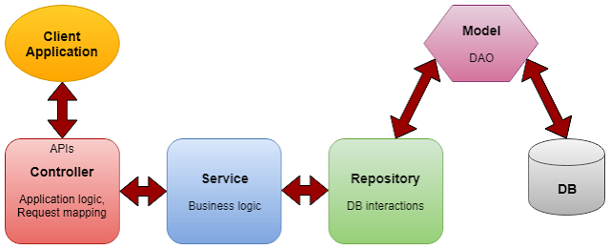
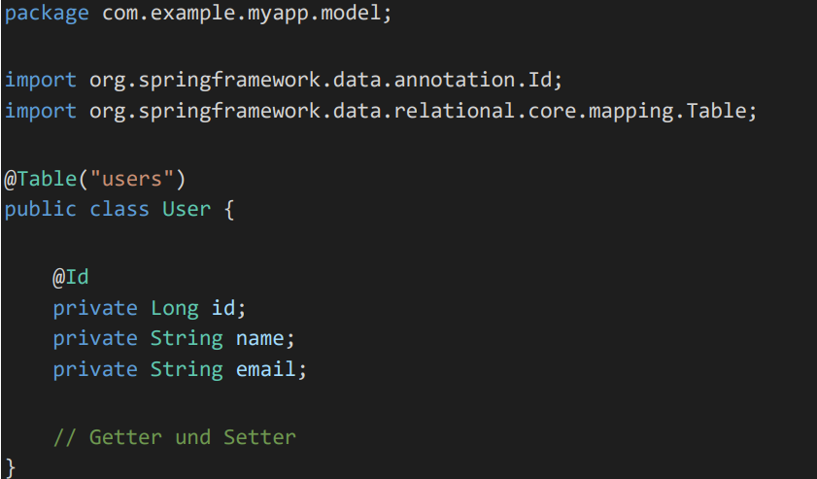
Spring Boot
Spring Data JDBC
Teil des Spring Data-Projekts für vereinfachte Arbeit mit relationalen Datenbanken
Automatisches Mapping:
Entitäten als Klassen dargestellt
Klassenfelder werden automatisch den Tabellenspalten zugeordnet

Slide 16
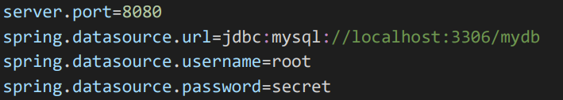
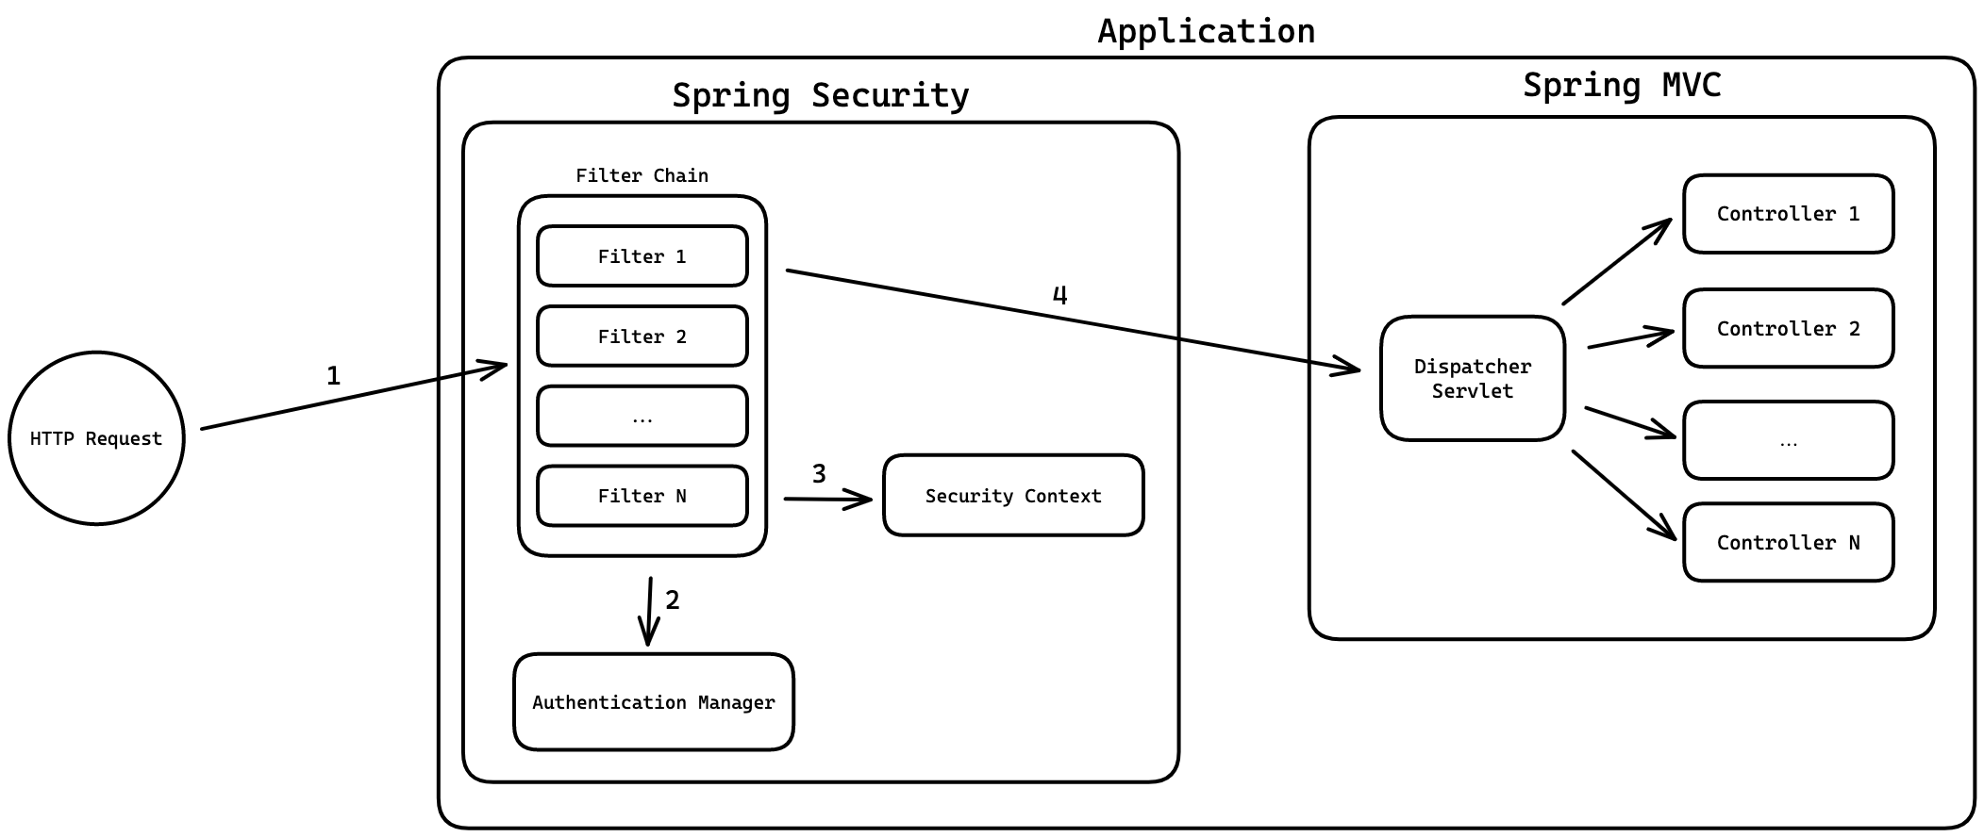
Spring Boot
Spring Boot Security
Spring Boot DevTools
Anwendungseigenschaften
Sicherheitsarchitektur für Authentifizierung und Autorisierung
Funktionen:
Authentifizierung: Identitätsprüfung (z. B. Benutzername, Passwort)
Autorisierung: Zugriffskontrolle für Ressourcen
Steigert Entwicklerproduktivität
Funktionen:
Automatisches Neuladen
Verbesserte Konfiguration für Entwicklungsphase
Datei: application.properties (in src/main/resources)
Funktion: Konfiguriert Einstellungen (z. B. Datenbankverbindungen, Server)
Vorteile von Spring Boot
Schnelle Entwicklung
Einfaches Setup
Wachstumsfreundlichkeit
Aktive Community

Slide 17
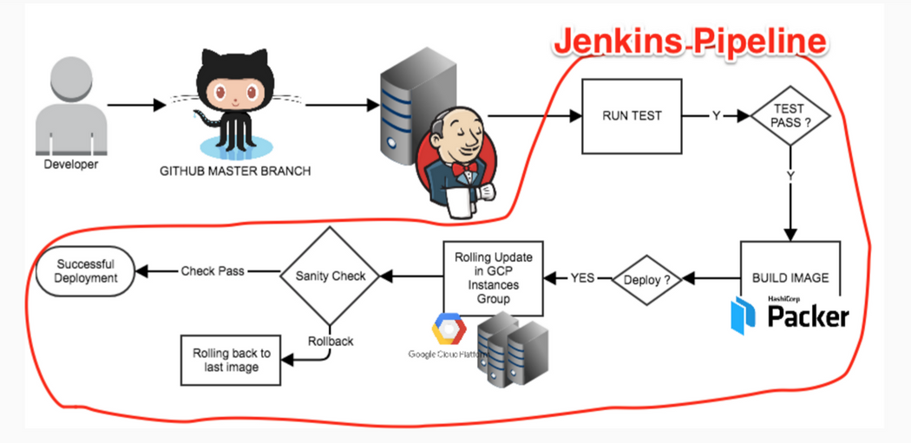
Jenkins
Was ist Jenkins
Git in Jenkins
Docker in Jenkins
Open-Source-Automatisierungsserver für CI/CD
Entwickler: Kohsuke Kawaguchi
Nutzung: Automatisierung von Builds und Tests mit frühzeitiger Fehlererkennung
Anpassung: Flexibel durch Plugins
Geschichte von Jenkins: Ursprung: 2004 als „Hudson“ entwickelt, später umbenannt in „Jenkins“
Eines der beliebtesten CI/CD-Tools weltweit
Versionskontrolle und automatischer Code-Abruf
Code-Quelle: Jenkins greift auf Git-Repository zu
Automatischer Build: Möglichkeit für zeitgesteuerte Builds (z. B. täglich um 01:00 Uhr)
Containerisierte Ausführung für konsistente Builds
Containerized Builds: Jenkins startet Docker-Container mit allen Build-Abhängigkeiten
Image-Erstellung: Jenkins kann Docker-Images erstellen und zur Bereitstellung speichern

Slide 18
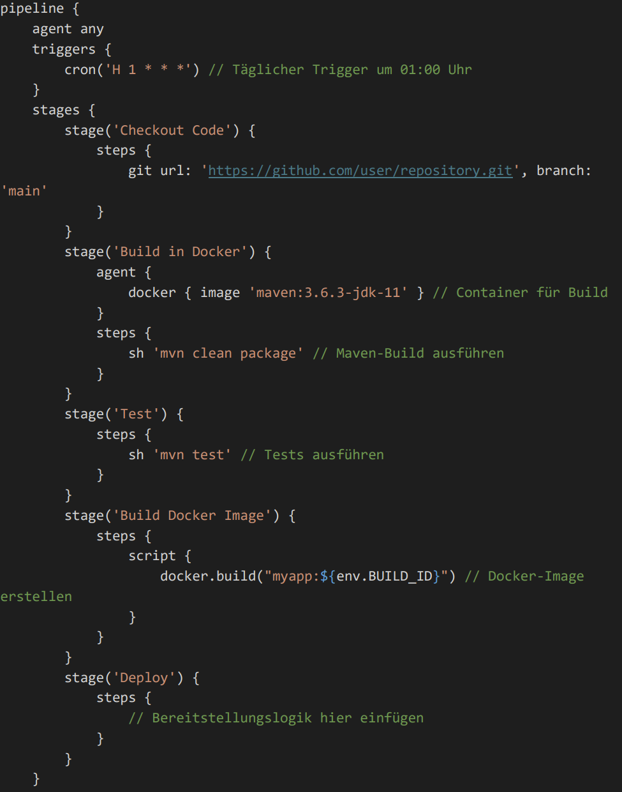
Jenkins
Vorteile von Jenkins
Automatisierung: Vollständige Automatisierung von Build- und Bereitstellungsprozessen
Konsistenz: Docker-Container sichern einheitliche Umgebungen, reduzieren Umgebungsprobleme
Frühe Fehlererkennung: Automatisierte Tests/Builds erkennen Fehler frühzeitig, erhöhen Softwarequalität
Flexibilität: Viele Plugins und Integrationen ermöglichen anpassbare CI/CD-Prozesse

